Slide 1
Duo SDK 解析

Slide 2

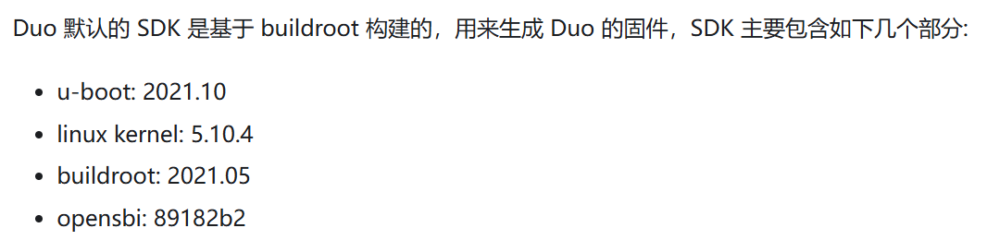
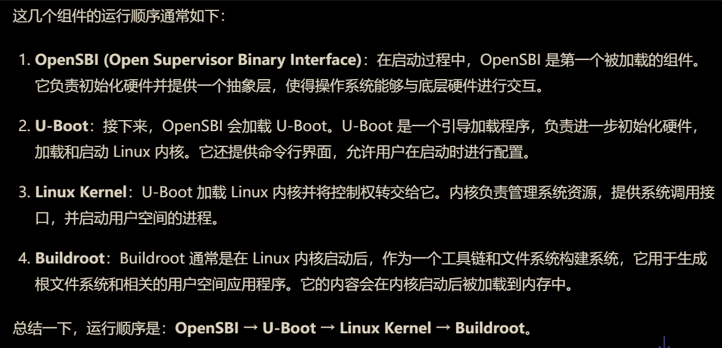
Duo SDK 的组成 主要分四个部分： uboot / linux Kernel / buildroot / openSBI
https://github.com/milkv-duo/duo-buildroot-sdk

Slide 3
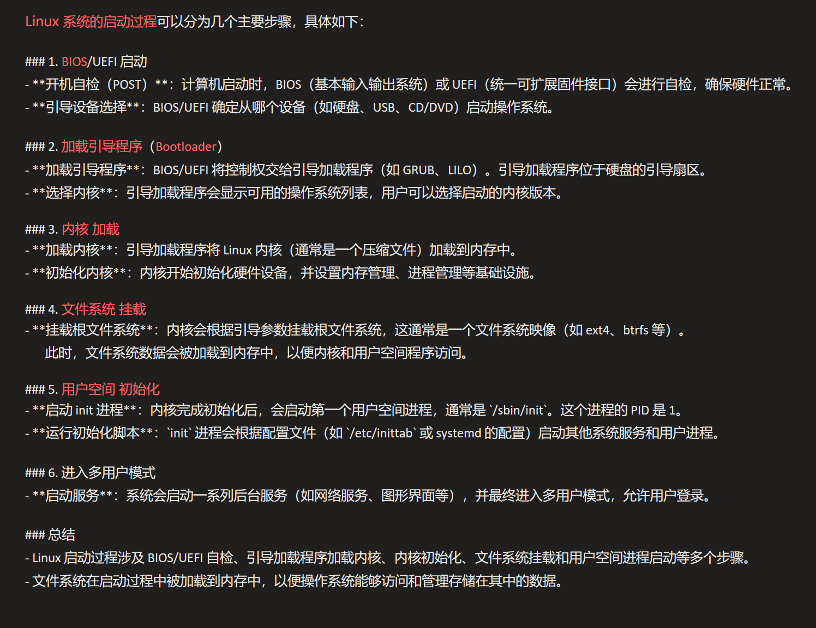
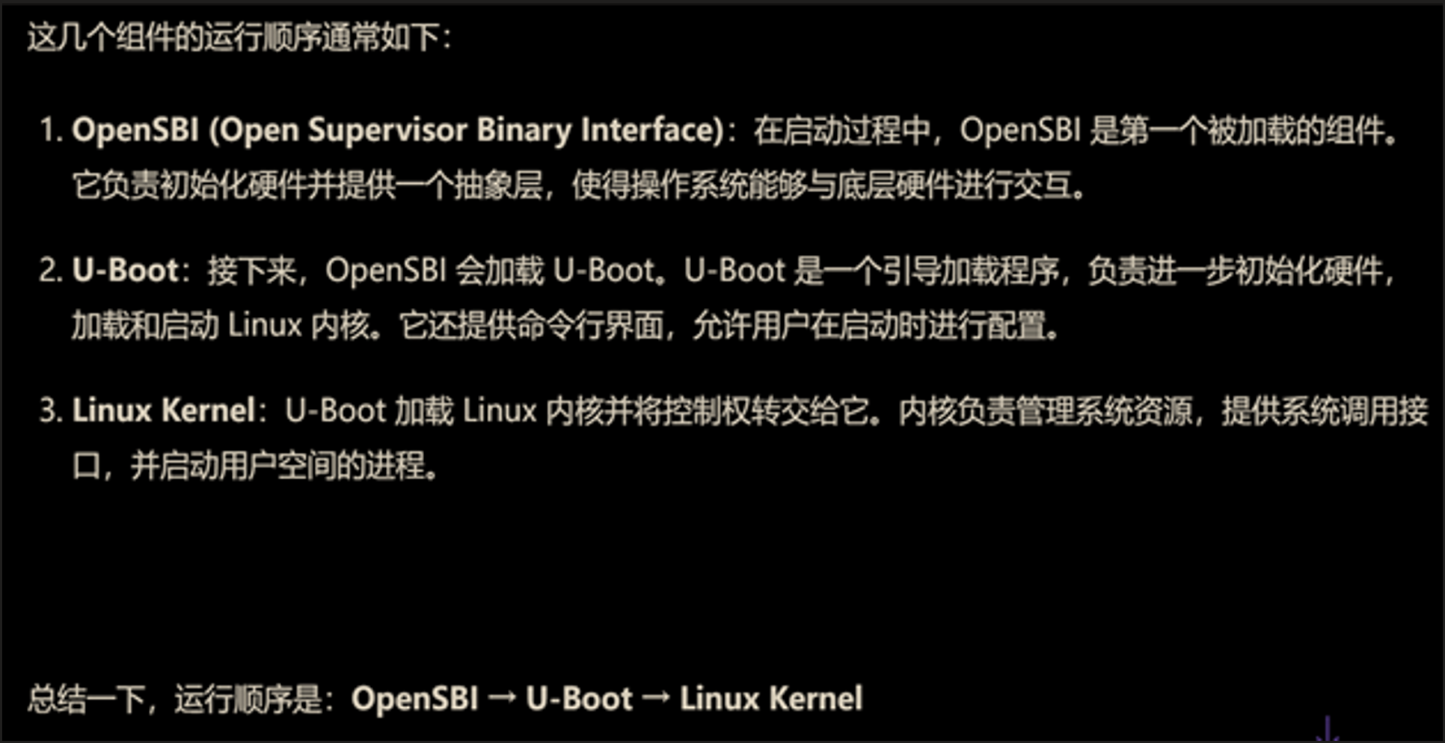
启动流程 对比
一般 Linux系统启动，大致分5步
对比 Duo SDK

Slide 4

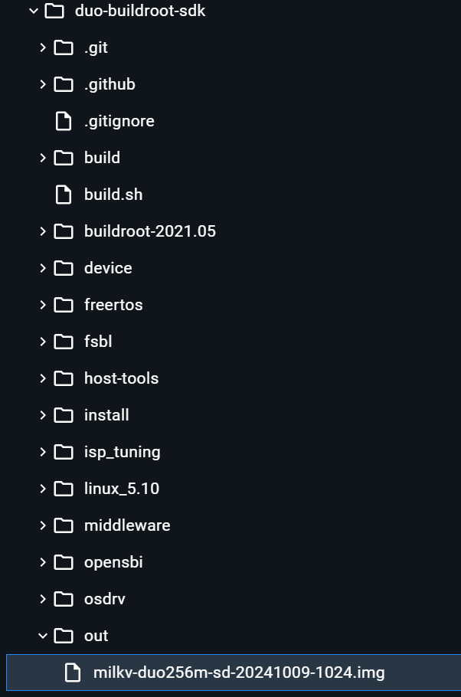
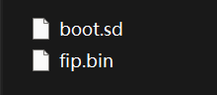
Duo SDK 编译出 img文件
build.sh 一键编译 生成 Duo镜像文件，在项目的 /out/ 目录下,图1
烧入img到SD卡，会存在 fip.bin 和 boot.sd文件,图2
boot.sd是DTB文件，Uboot会加载DTB,传给Linux内核，图3

Slide 5
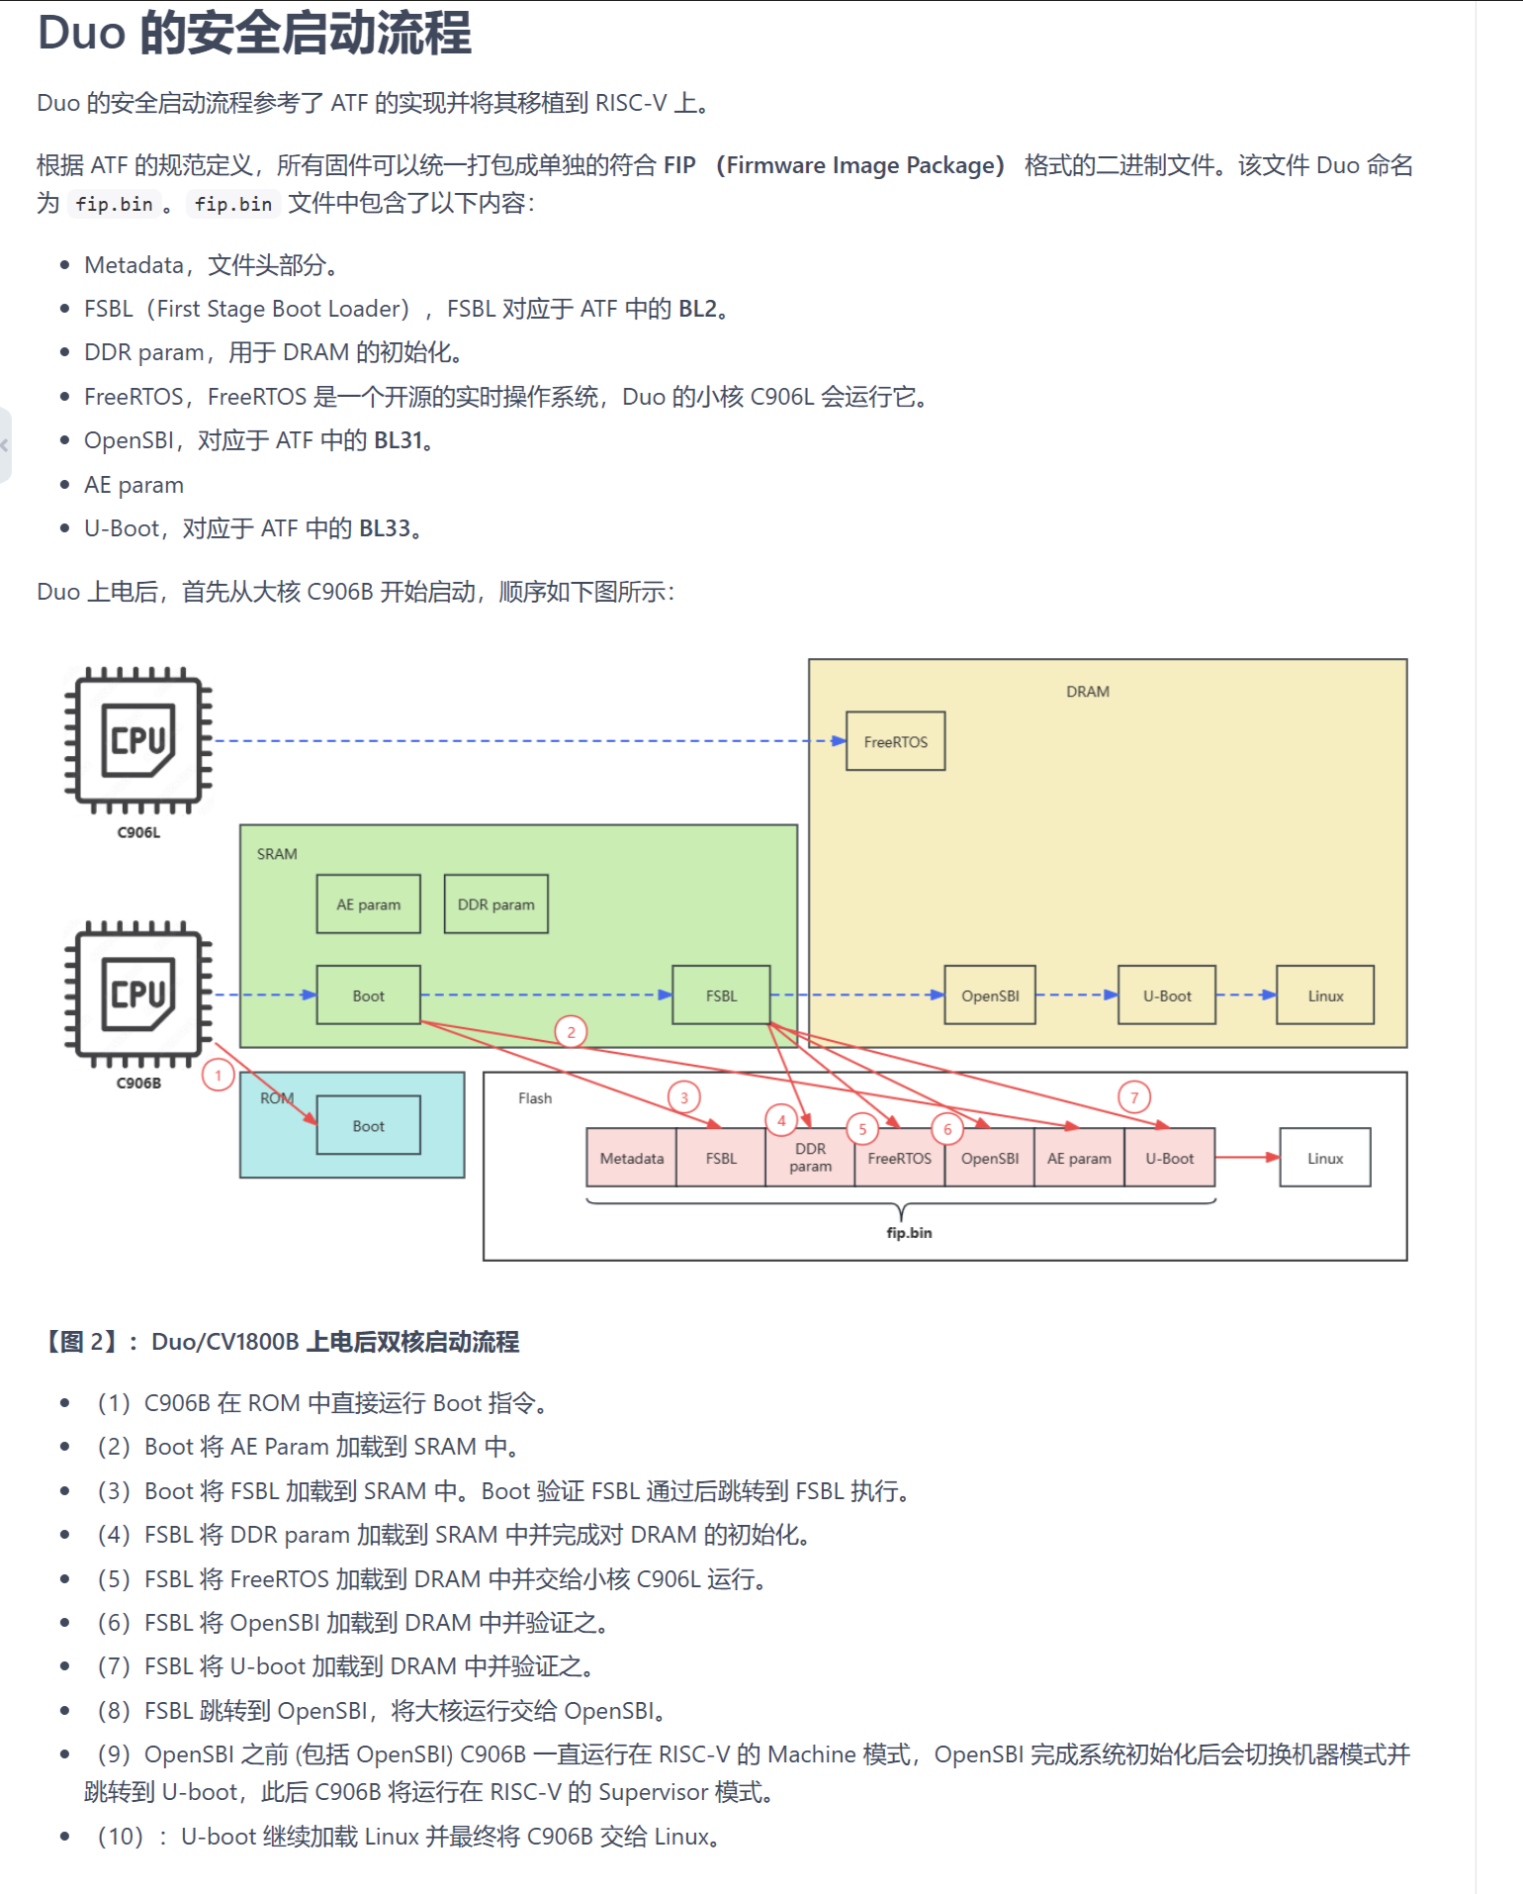
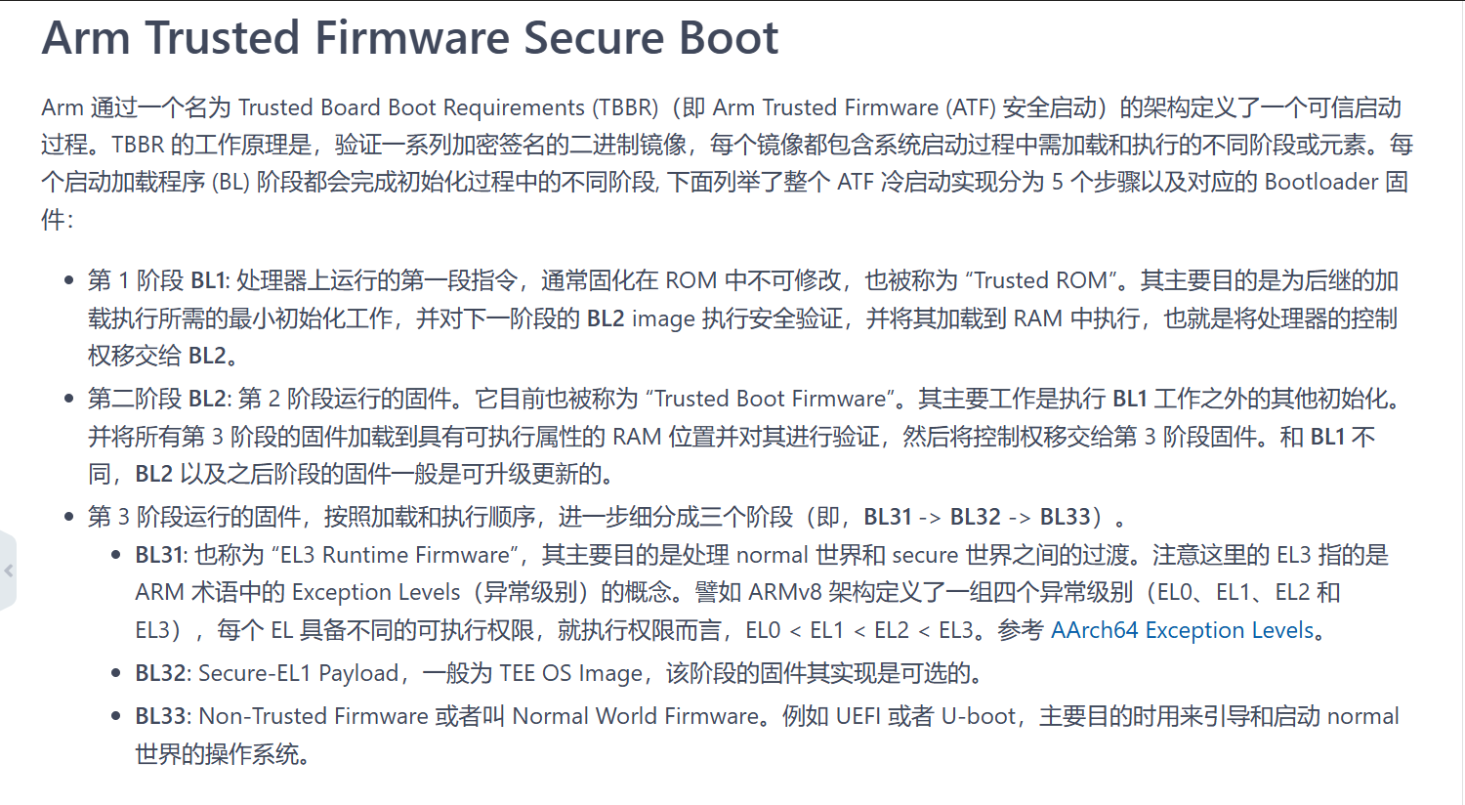
安全启动 架构
参考汪辰老师的文章https://gitee.com/unicornx/tblog/blob/master/articles/20240329-duo-bootflow.md
安全启动
汪老师文章 我总结了一下
Fip.bin标准固件结构，其支持ATF
ARM架构 安全启动 ATF 大致分5步骤：
BL1 -> BL2 -> BL3.1 -> BL3.2 (可选)-> BL3.3
Duo 安全启动 参考ATF:
OpenSBI 对应 BL31 ，U-Boot 对应 BL33

Slide 6
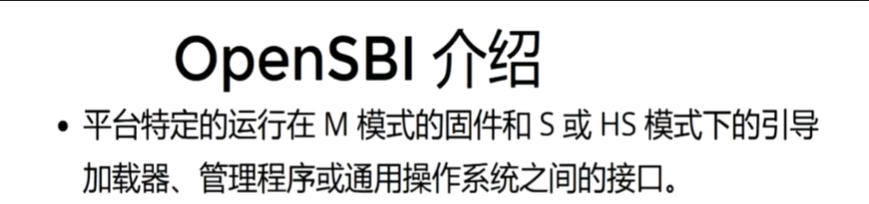
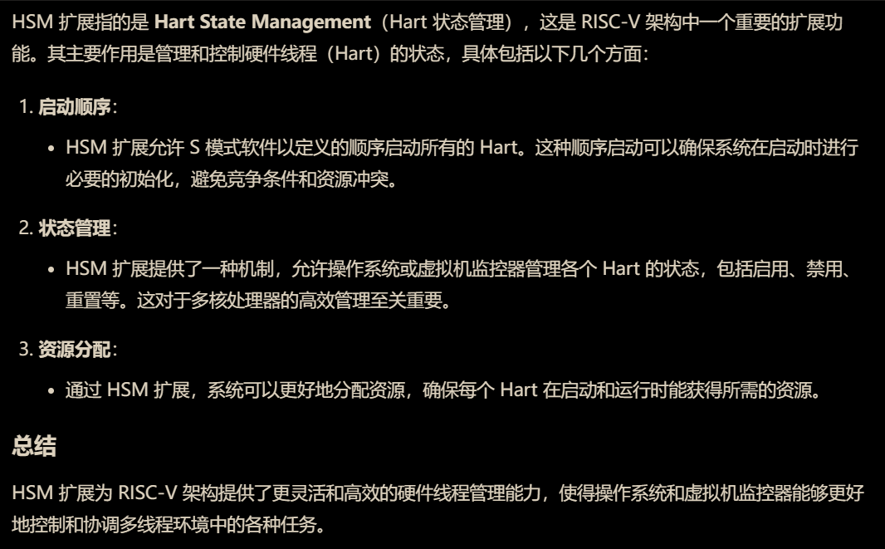
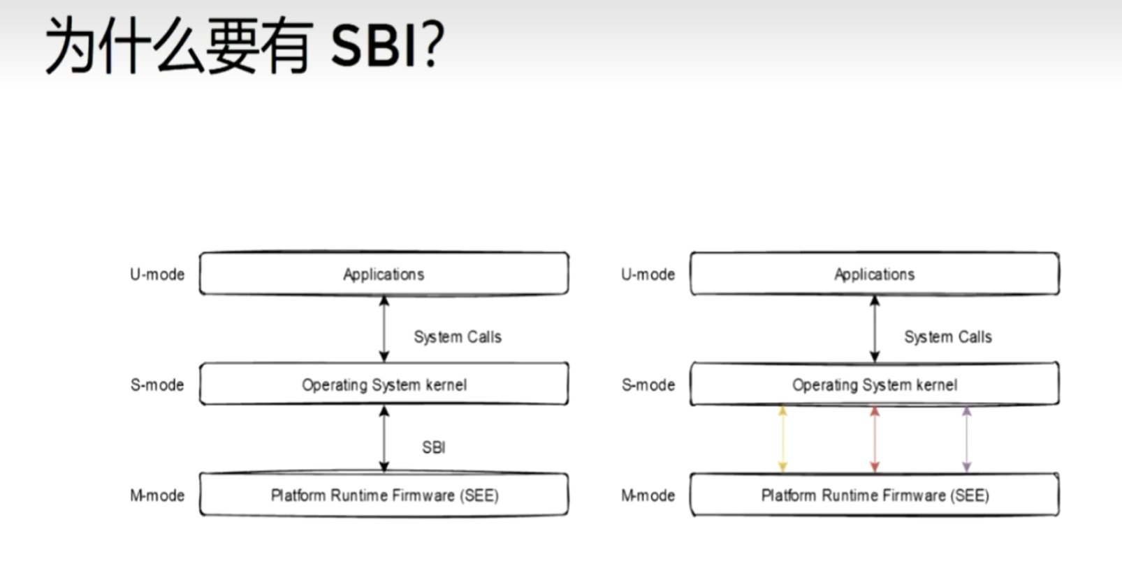
OpenSBI
用途 大致分3个：
1.openSBI 只专注于RISC-V M模式下 软件（固件）与 上层软件（系统 ）之间的交互 实现（中间层）。
2.支持HSM (一个Hart 是指 RISC-V 架构CPU的一个物理线程)，也就是CPU每个核心的操作管理。
3.扩展性，SoC 供应商可以轻松扩展 OpenSBI，从而支持OpenSBI上层生态。
生成物 大致分2类：
生成固件（.elf或者.img文件）
生成 libsbi.a 平台无关静态库， libplatsbi.a 平台特定静态库。

Slide 7
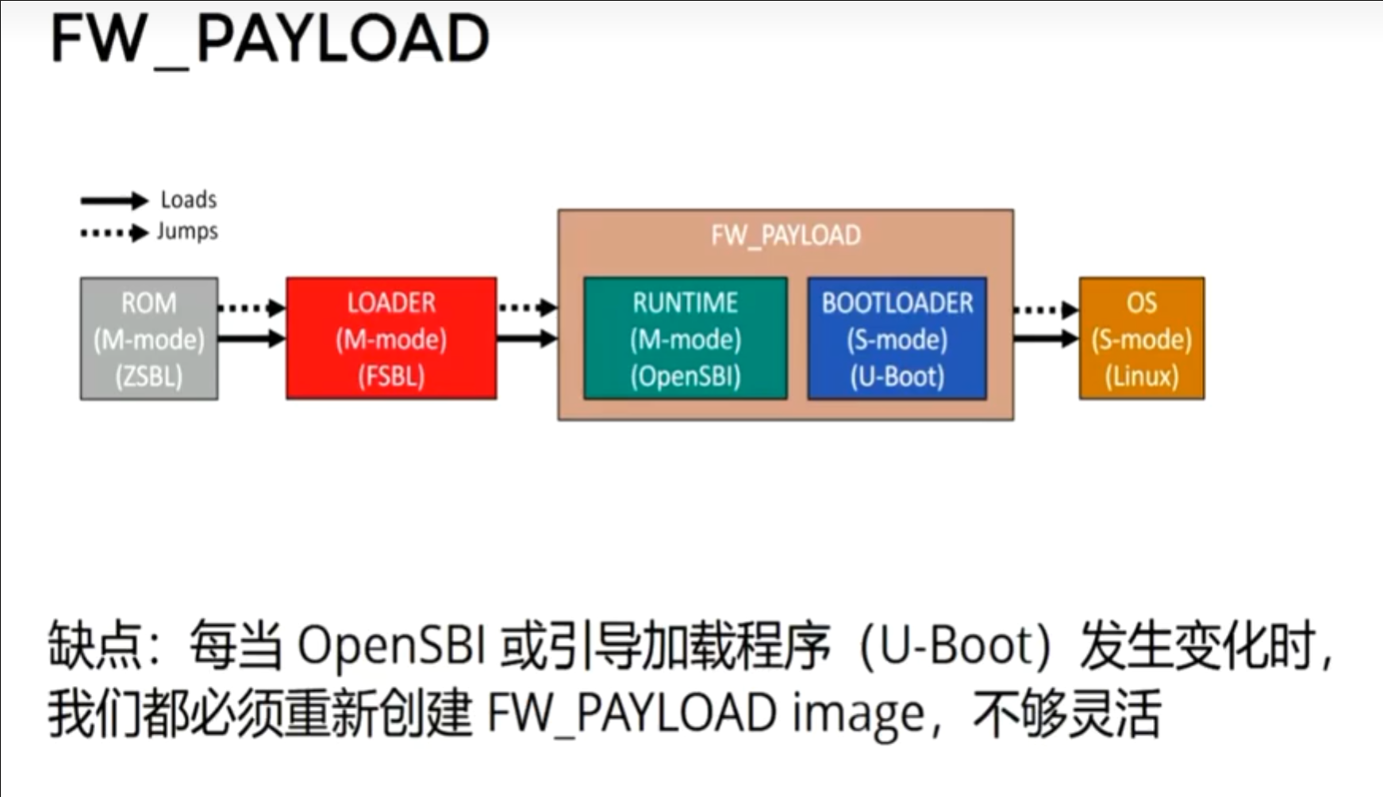
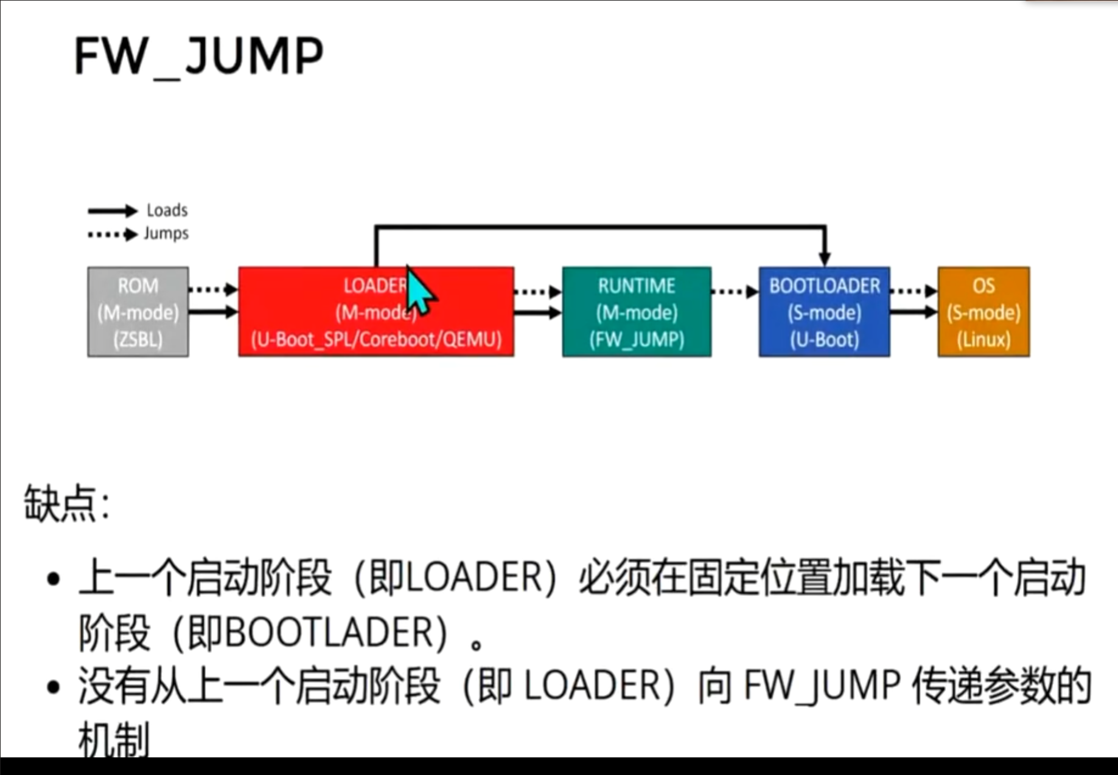
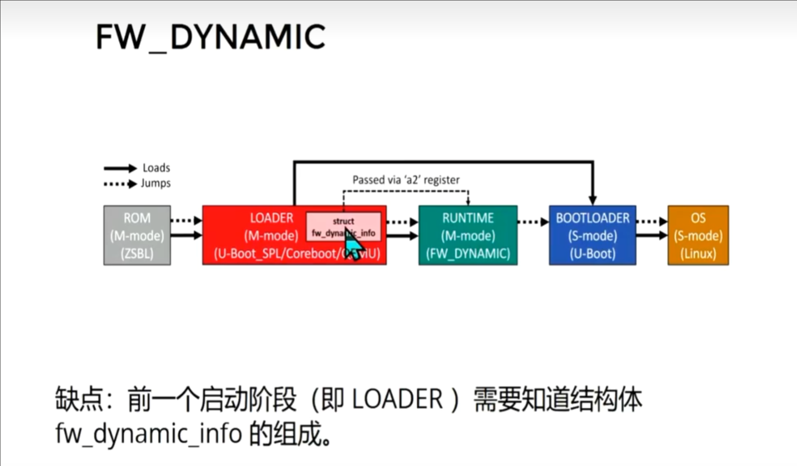
OpenSBI 的启动方式
使用 OpenSBI 框架生成的固件，启动上层“软件”的 三种方式
当前Duo SDK 采用的

Slide 8
U-Boot
制作U-Boot ，大致分为3块：
U-boot 文档
U-Boot配置（移植）
Linux Kernel配置（移植）
Root FS 根文件系统
1. 核心处理器初始化代码，启动核心处理器
2. 板级设备树，提供外设驱动支持U-boot启动
3.可能需要修改板级代码，适配当前开发板外设
这两个由 BuildRoot生成，这里省略

Slide 9
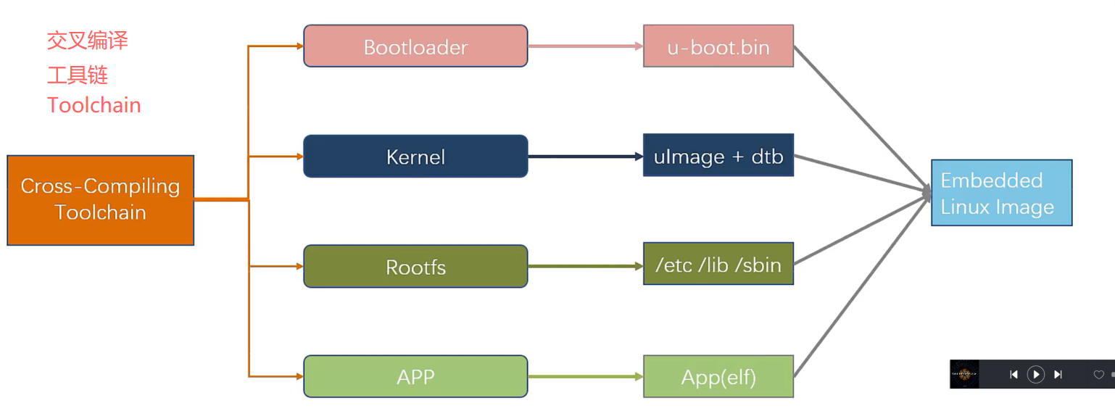
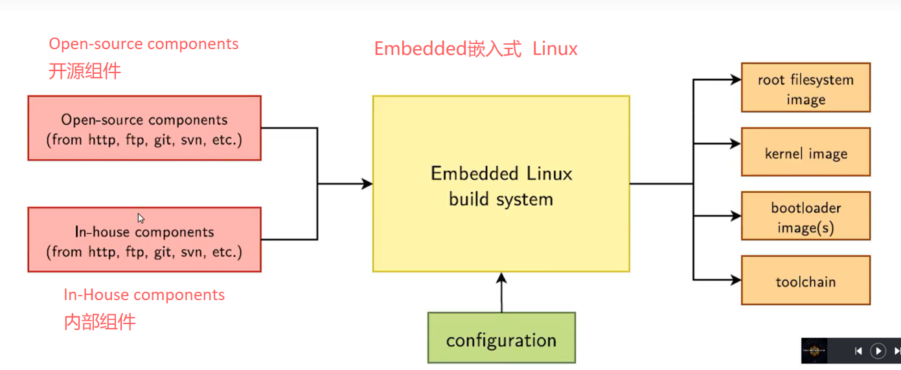
Build Root
通常制作 最小Linux映像文件
需要以下 几个组件：
Bootloader ，Kernel，Root FS
于是 可以使用 BuildRoot 生成所需的 这几个组件

Slide 10
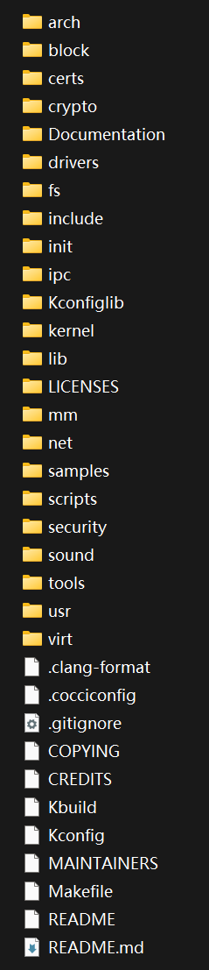
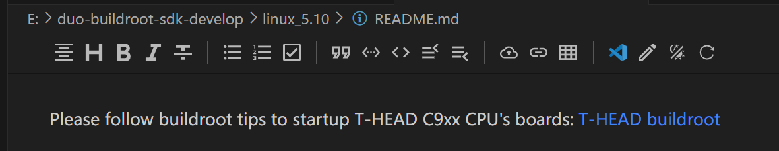
Linux Kernel 目录
可以看到 md提示：
请按照 buildroot 提示来启动 T-HEAD C9xx CPU 板

Slide 11
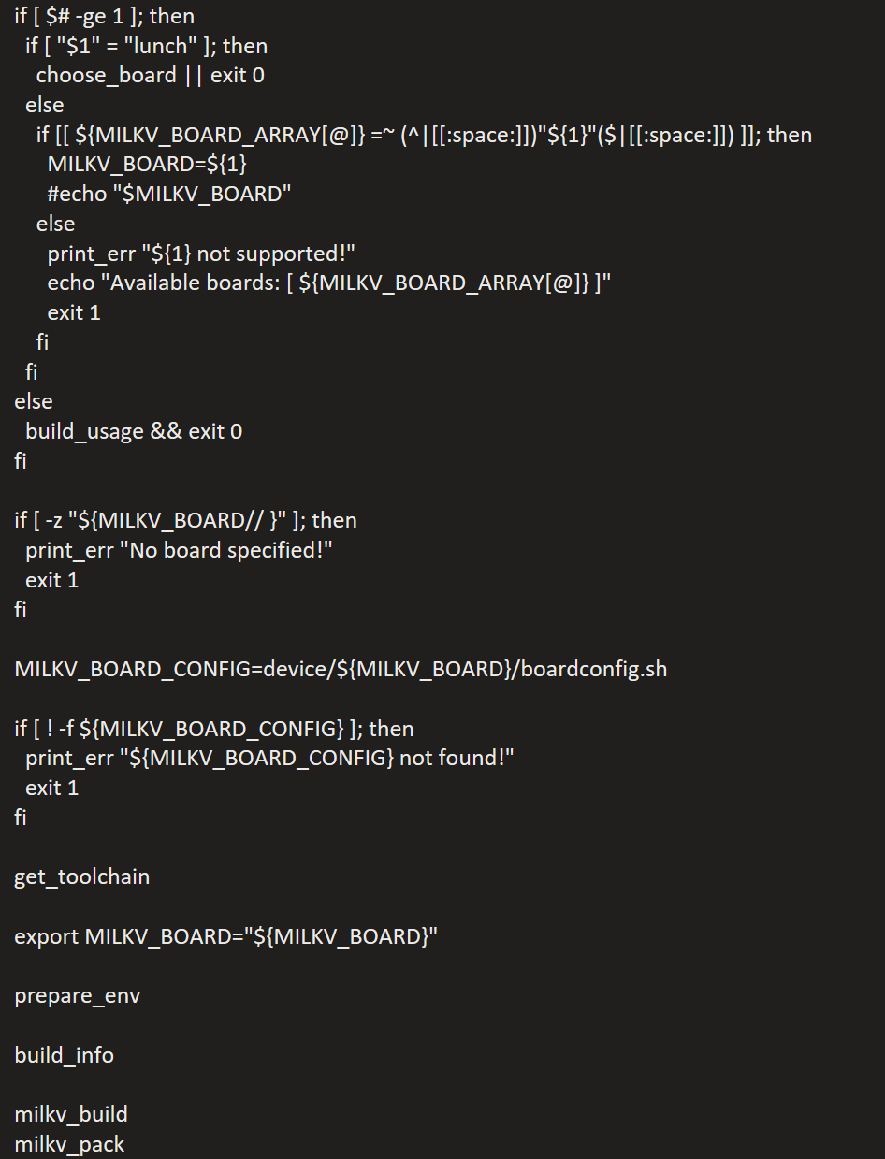
Duo SDK 一键编译 脚本分析
Build.sh文件分析
Build.sh 关键代码
通过判断，执行
1.配置 工具链
2.选择 开发板型号
3.配置 编译环境
4.输出 编译信息
5.编译 （清除旧文件，调用build_all 函数重新编译）
6.打包 （通过 `STORAGE_TYPE` 的值，选择存储介质 是 emmc / sd / nor_nand）
条件判断，失败退出执行脚本

Slide 12
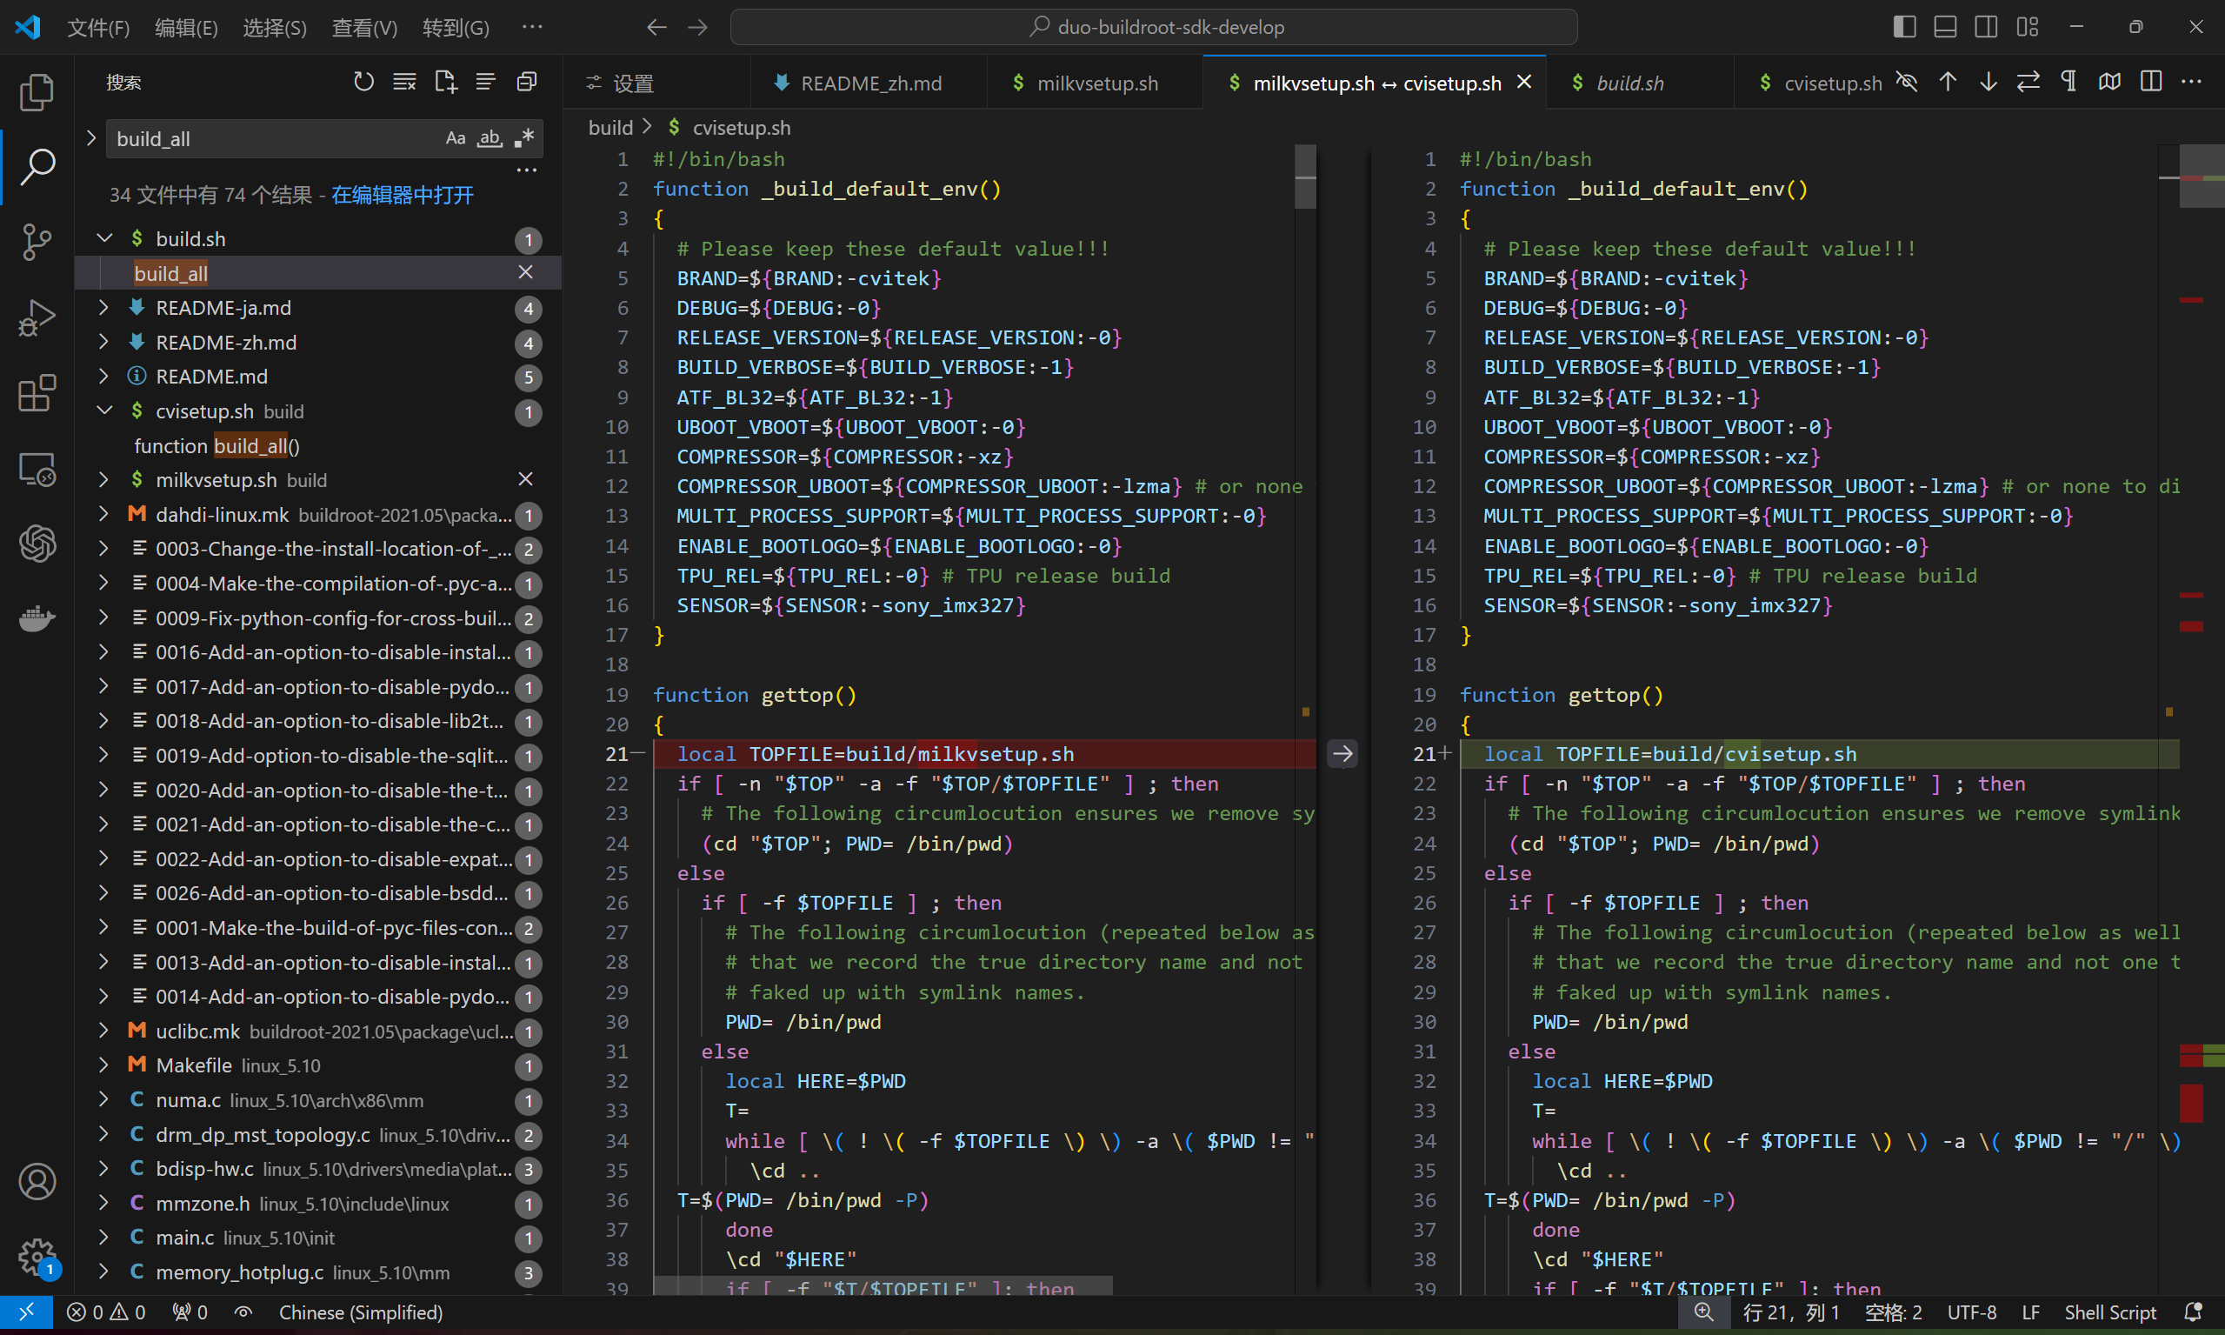
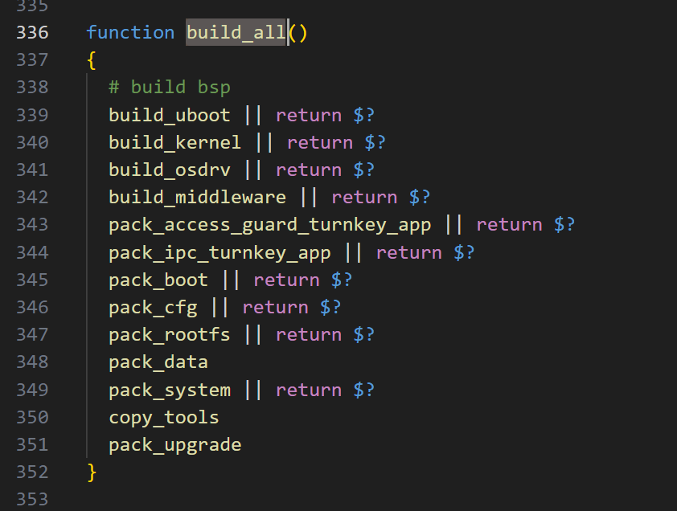
通过查找 build_all函数 发现有两个 配置脚本文件， Cvi 应该是Cvitek ，Milkv 参考它的 配置脚本文件， 查看Milkv的Build_all函数 ，发现编译ALL需先编译通过，这10个组件 uboot , kernel , rootfs ….

Slide 13
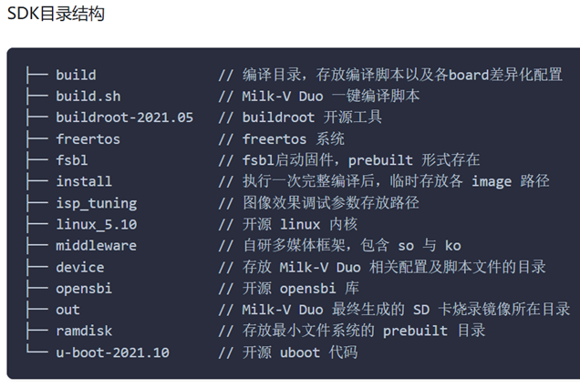
文件目录
其他文件夹
可以参考右图，整个SDK目录结构

Slide 14
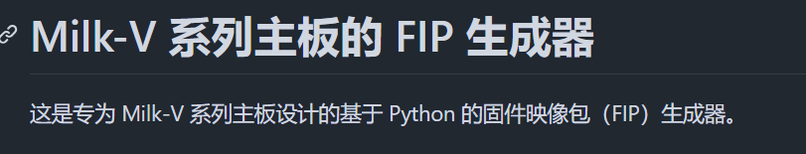
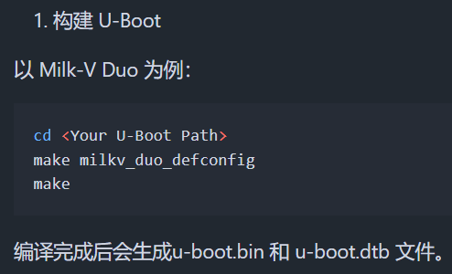
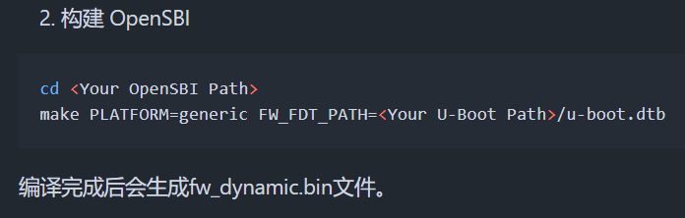
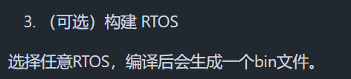
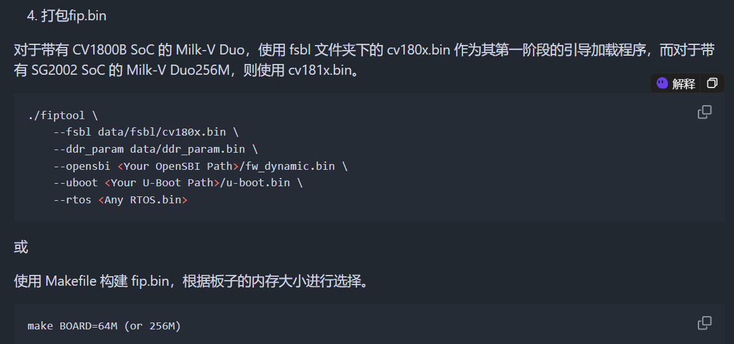
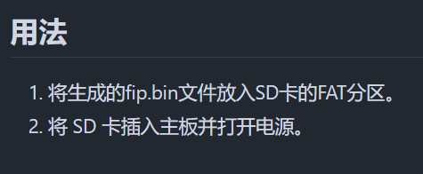
Fit Tool 蓝老师发的打包工具
https://github.com/sophgo/fiptool
1.编译出 uboot.bin
2.编译出 openSBI.bin
3.编译出 RTOS.bin
4.用fiptool打包出 fip.bin
最终生成一个 fip.bin固件

